Slide 1

PREDICT.MOB
Plateforme de mobilité éco-responsable et de données sur les mobilités des entreprises
Défi 2 : Aider les entreprises à décarboner leurs mobilités
Lien Github / Gitlab : https://github.com/hackathons-mobilites/hackathon_mobilites_2025/tree/equipe-9
Membres de l’équipes : Sofiene, David, Sami, Gabriel, Marc, Marc S, Corinne

Slide 2


Le problème
Les perturbations et la fiabilité des systèmes de mobilités ont un impact sur la satisfaction des employés, leurs habitudes et leur bien-être.
Les entreprises peinent à trouver des incitatifs salariés pour stimuler les mobilités décarbonées.
Les données des enquêtes sur les habitudes mobilités sont le plus souvent déclaratives, à grosse maille, et ne reflètent pas nécessairement la réalité.
Les données nécessaires pour optimiser l’offre ne sont pas toujours optimisées, et produites de façon capitalisable.

Slide 3
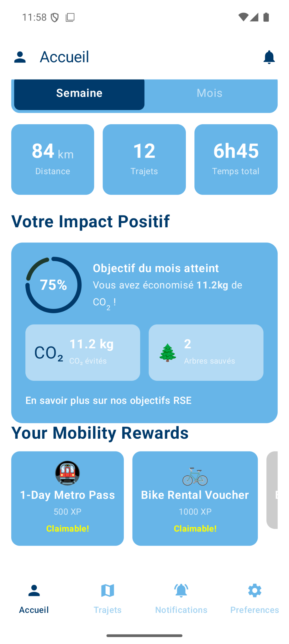
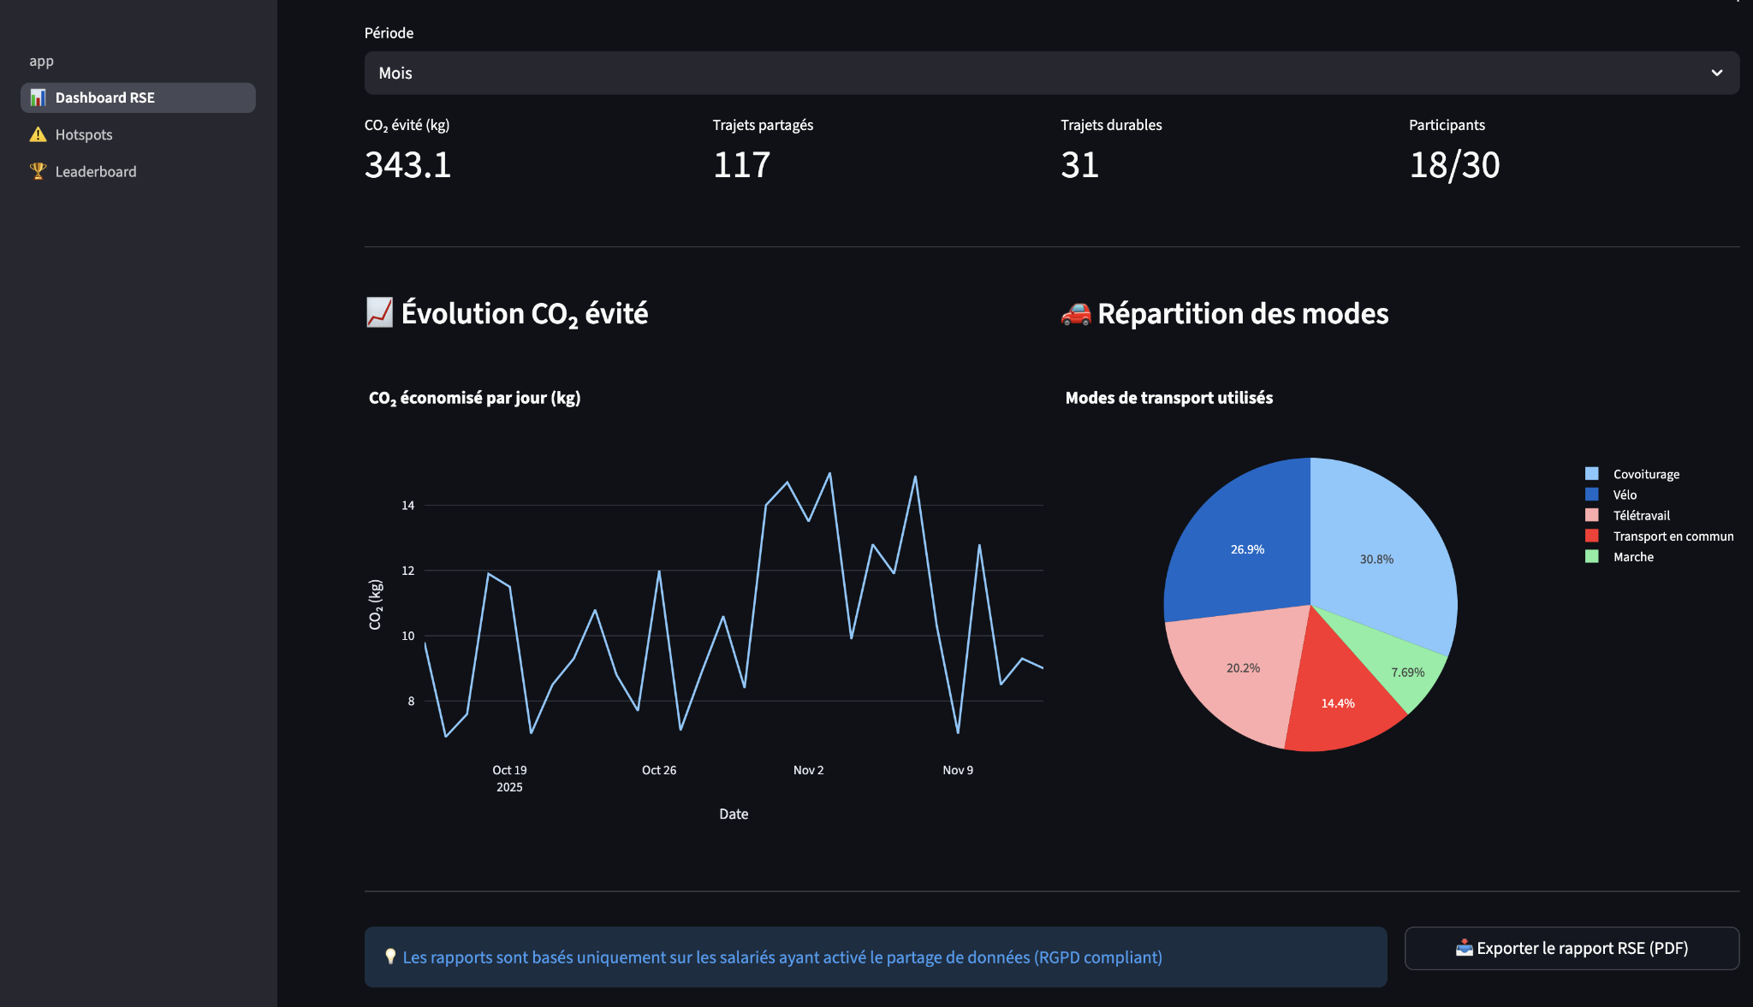
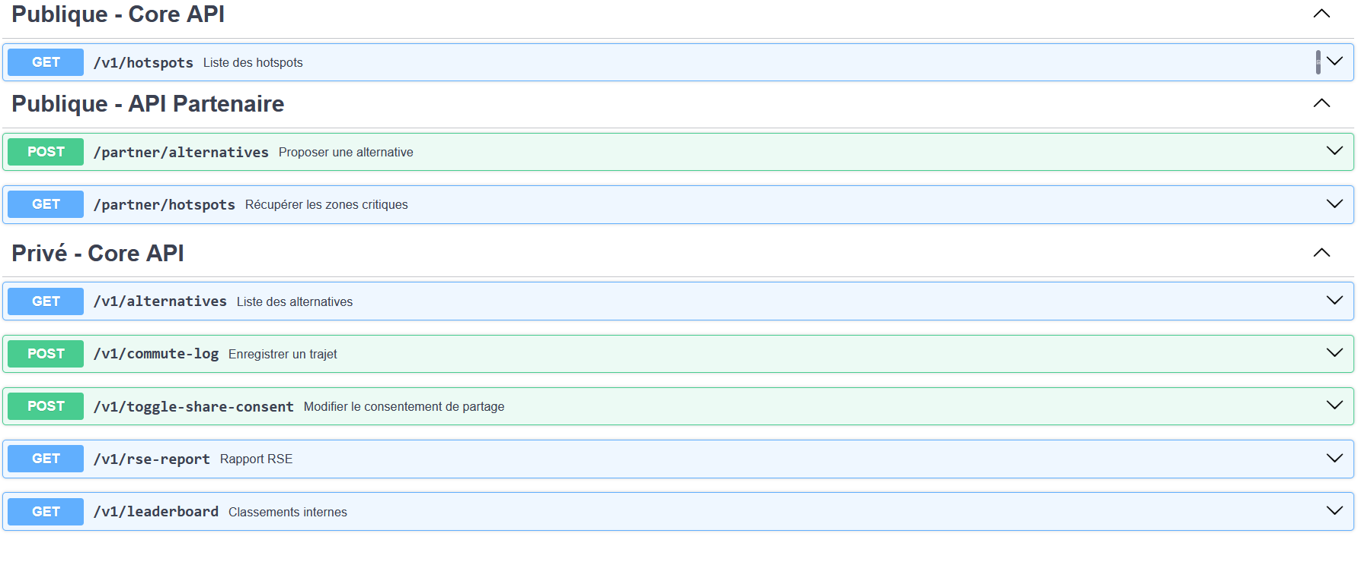
Notre solution 🔮 Predict.mob
APP Mobile SALARIÉ
Alertes + Alternatives
Gamification
BACK-OFFICE RH
Dashboard RSE
Export Multiformat
PLATEFORME DE PARTAGE DONNÉES MOBILITÉS ENTREPRISES

Slide 4
Pourquoi ça marche
Prédire les retards et les perturbations grâce à l’anticipation IA.
Transformer chaque perturbation en opportunité de mobilité durable.
Faciliter la transition vers des habitudes de mobilité éco-responsable grâce à la gamification.
Développer un modèle de données plus fiable pour le reporting RSE.

Slide 5





Parcours
L’entreprise invite ses collaborateurs à utiliser Predict.mob, avec des opportunités de gagner des prix, et de développer des rivalries entre équipes
Le service est capable d’anticiper des perturbations, en avise les usagers par notification, et propose des trajets alternatifs.
De nouvelles habitudes se forment, et les données guident les comportements, l’exploitation des transports et les décisions.
Les collaborateurs de l’entreprise utilisent l’appli pour suivre leurs habitudes de mobilité.
Lors de perturbations, l’usager est incité, ou « nudgé », à choisir des trajets alternatifs et éco-responsables offrant des points échangeables pour des cadeaux.

Slide 6
Schemas
L’architecture technique de notre solution
MOTEUR DE PRÉDICTION
ET DE SUGGESTIONS
Changement de comportements
SOURCES DE DONNÉES
PRIM • GTFS/RT • Météo France • SIRENE
PRÉDICTION
XGBoost + ML
APP Mobile SALARIÉ
Alertes + Alternatives
Gamification
API FASTAPI + Swagger UI
Feed Mobilité (par Entreprise)
HOTSPOTS
Aggrégation
BACK-OFFICE RH
Dashboard RSE
Export Multiformat
Feed Entreprises Franciliennes
RSE
Calcul CO₂
STACK TECHNIQUE
Python 3.11 • FastAPI • PostgreSQL 15 • Streamlit • Docker Compose
(INPUT)
(OUPUT)
Mutualisation avec partenaires (IDFM, Google, Citymapper, etc.)
Opérationnel
Sources de données détaillées :
• Trajets SNCF :
datalab.data-platform-self-service.net/file-explorer/dlb-hackathon
Mock intelligent
• Météo (temp. & précip.) :
datalab.data-platform-self-service.net/file-explorer/.../Meteo_France
• Vigilances météo :
datalab.data-platform-self-service.net/file-explorer/.../Vigilance_meteo
Notes:
Retirer “RT”, que les données statiques ont été utilisées
Corriger “OUPUT”
Il serait plus valorisant ou “éthique” de dire “Report modal” au lieu de “changements de comportement”

Slide 7
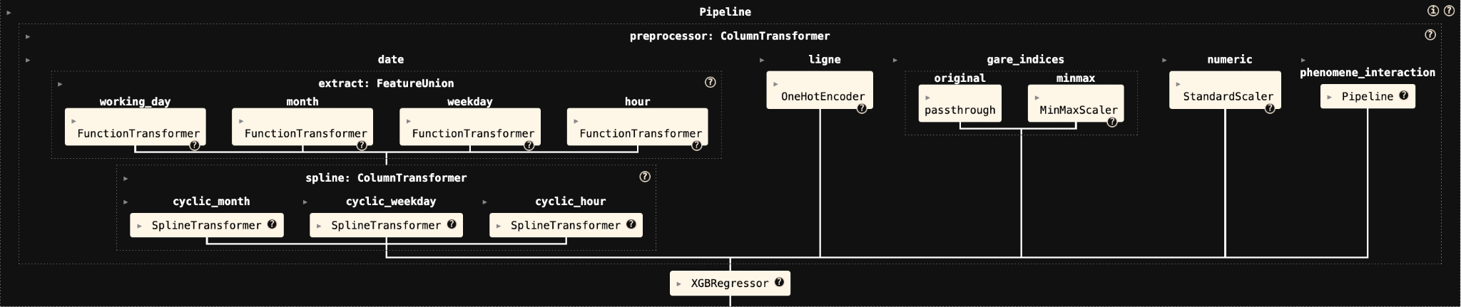
Démo du moteur de prédiction

Slide 8
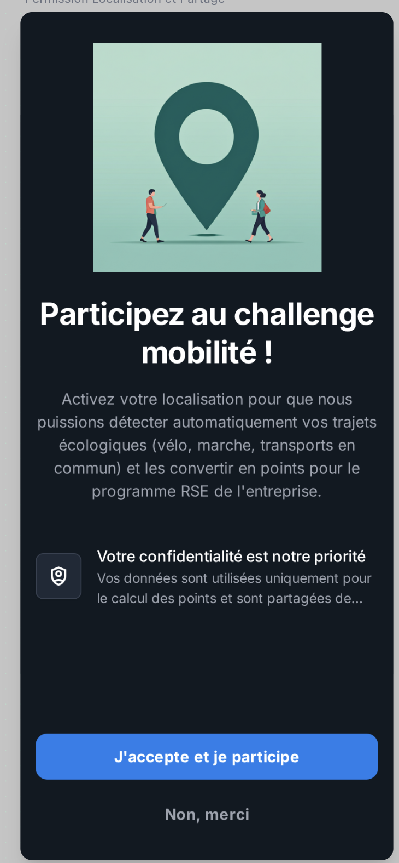
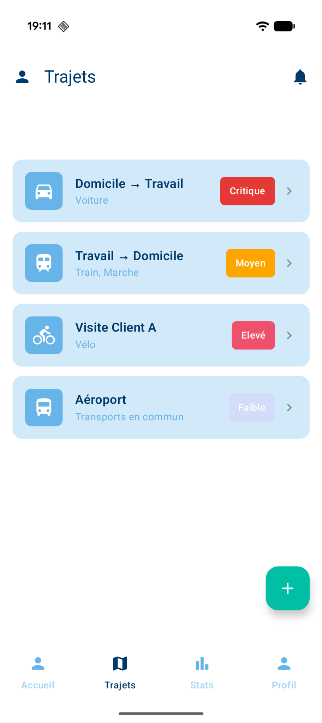
L’appli

Slide 9
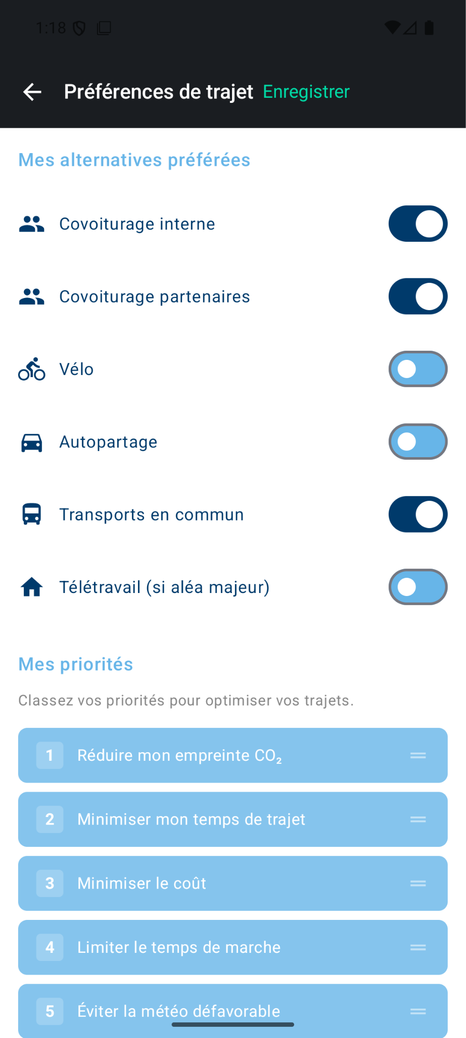
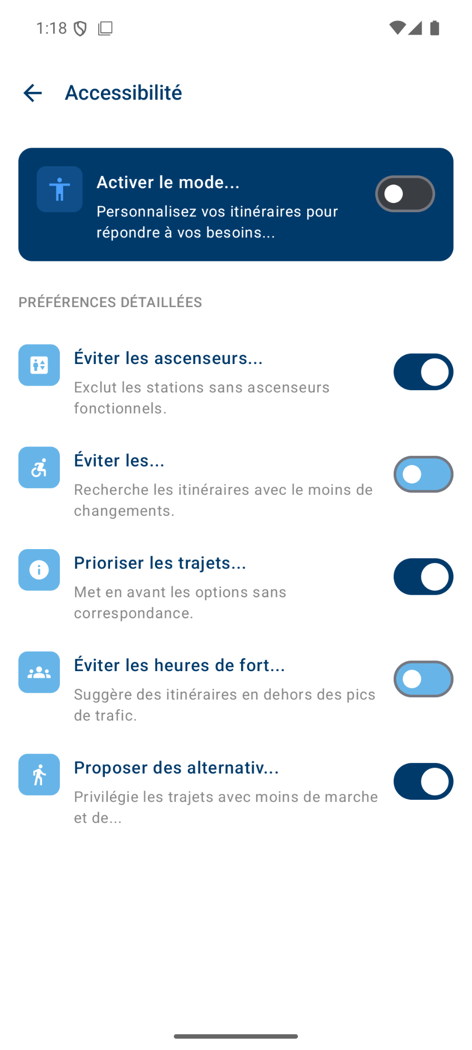
L’appli

Slide 10
L’appli

Slide 11

Conclusion
Des pistes pour le futur
Intégrer un maximum de sources de données et de types de trajet (aujourd’hui que le train, à terme: métro, voiture, vélo, etc.)
Migrer le moteur de prédiction et de suggestion vers un modèle d’IA agentique accessible aux partenaires et aux usagers.
Continuer à améliorer et entraîner les modèles de prédiction.
Pour conclure
Un outil malléable, apte à modifier les comportements des salariés et des entreprises.
Une nouvelle dimension t
Une nouvelle source de données fiables pour la région et ses acteurs.

Slide 12
Schéma
Slide | Contenu | Temps | Cumulé
1 | Équipe + Titre | 15s | 0:15
2 | Problème | 30s | 0:45
3 | Solution | 40s | 1:25
4 | User Journey | 45s | 2:10
5 | Démo Live (essentiellement Brut Prediction IA + API) | 60s | 3:10
6 | Architecture | 25s | 3:35
7 | Différenciation | 25s | 4:00
8 | Roadmap + Conclusion | 0s | 4:00

